Slide 1
1. n边形的一个顶点可以做几条对角线？
2. n边形一共有几条对角线？
3. n边形的内角和是多少？
4. n边形的外角和是多少？
5. 一个n边形，每个角的补角都是36°，求这个n边形共有多少对角线？
6. 如果有n条直线，每条直线都和其他直线有交点且不重合，一共有几个交点？
7. A以12km/h骑车速度出发，若干时间后，B以60km/h同向开车出发，20分钟后B追上A，问A比B早出发多长时间？

Slide 2
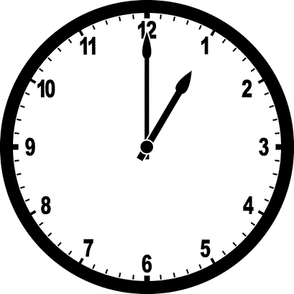
现在的时间是1点钟，问多长时间后分针和时针重合。
现在的时间是1点钟，问25分钟后，分针和时针的夹角是多少度？

Slide 3
ABCDE和FGHIJ是两个五边形，哪个五边形的周长大？
A
F
J
E
B
G
I
C
H
D

Slide 4
求：∠A + ∠B + ∠C + ∠D + ∠E + ∠F + ∠G = ?
E
A
G
D
B
F
C

Slide 5
ABCE是个四边形，在四边形内找一点，使这一点到四边形的四个顶距离之和最短。
A
D
B
C

Slide 6
E
A
2
1
G
D
B
F
C

